Slide 1
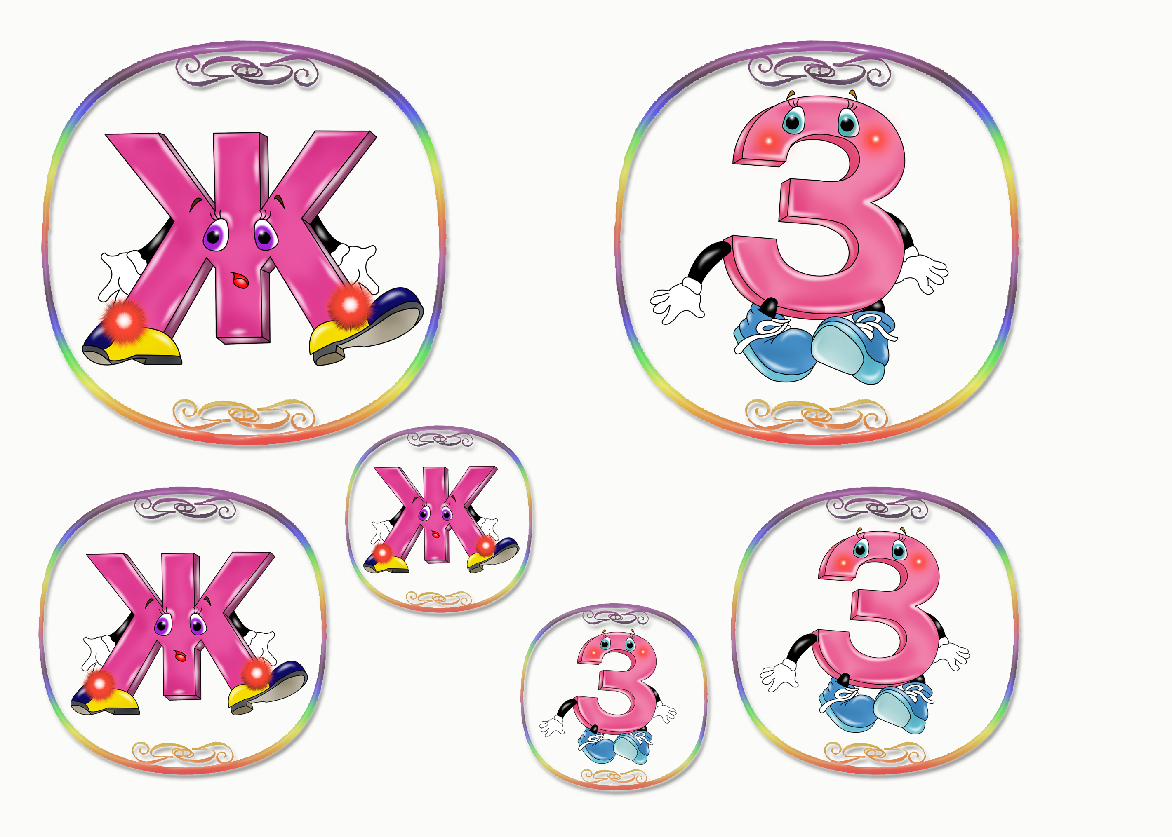
Автоматизация звука
Выполнила: воспитатель
Редина Е.А.

Slide 2
Содержание работы:
Артикуляционные особенности.
Артикуляционная гимнастика.
Постановка звука.
Закрепление звука.
Узнавание звука в словах.
Закрепление звука в чистоговорках.
Автоматизация звука.
в стихотворениях
в скороговорках
в играх
Закрепление звука в ответах на вопросы.
Дифференциация звука ж – ш.
Дифференциация звука ж – з.

Slide 3
Характеристика звука ж
Звук ж согласный, звонкий, твердый.
Парного ему мягкого звука в русском языке нет.

Slide 4
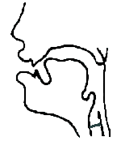
Артикуляционные особенности
При произнесении звука Ж в норме
органы речи принимают следующее положение:
губы несколько выдвинуты вперед;
кончик языка поднят к небу (к альвеолам), но не касается его, образуя щель;
боковые края языка прижимаются изнутри к верхним коренным зубам или твердому небу, не пропуская по бокам струю выдыхаемого воздуха. Таким образом, язык принимает форму ковшика или чашечки.
голосовые связки сомкнуты и колеблются под напором струи выдыхаемого воздуха;
воздушная струя выдыхается равномерно посередине языка, она сильная, широкая, теплая, легко ощущается тыльной стороной руки, поднесенной ко рту.

Slide 5
Артикуляционная гимнастика.
“Ковшик”
Широко рот открываем,
Краешки приподнимаем,
Язычок – баловничок,
Спинку низко опускает.
Очень он на ковш похож,
В него воду вылить можно,
Держи воду, не спеши,
Ковшик всем свой покажи.
“Показать язык”
Язык наш нужно показать,
Сначала зубкам волю дать. Та-Та-Та(покусать кончить языка)
Заморились уже зубы,
Пусть язык покажут губы.
Пя-Пя-Пя
(пошлепать кончик языка).
“Лопатка”
Пусть язык наш отдыхает,
Пусть немножко подремает.
“Часики”
Отдохнул и потянулся,
Влево, вправо повернулся,
Вот так: тик-так, тик-так.
“Почистим зубы”
Рот откройте, улыбнитесь,
Свои зубки покажите,
Чистим верхние и нижние,
Ведь они у нас не лишние.
“Гармошка”
На гармошке чтоб сыграть,
Нужно челюсть опускать,
Язычок не отрываем,
Очень здорово играем.

Slide 6
Постановка звука Ж.
После автоматизации звука ш в словах можно ставить звук ж. Дайте ребенку возможность ощутить вибрацию голосовых связок при произнесении звука ж. Приложите тыльную сторону руки малыша к своей шее спереди. Далее произнесите вместе с ребенком звук ш и добавьте голос. Одной рукой ребенок должен ощутить вибрацию голосовых связок у Вас, другой - у себя.

Slide 7
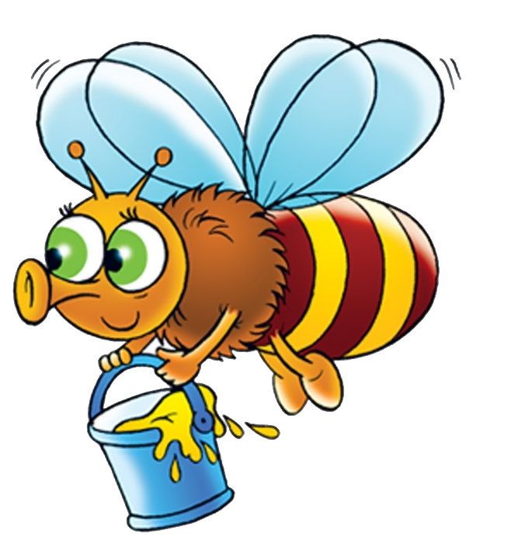
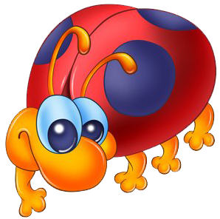
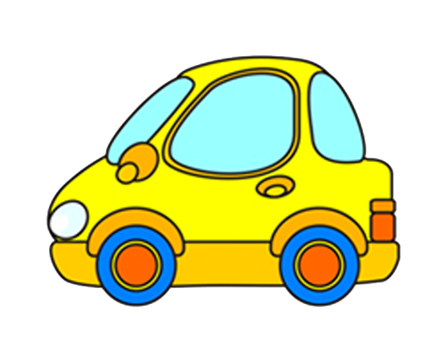
Закрепление звука ж
Изолированный звук ж закрепляем с помощью звукоподражания (подражание жужжанию жука, пчелы, шмеля, вращению юлы и т.д.)

Slide 8
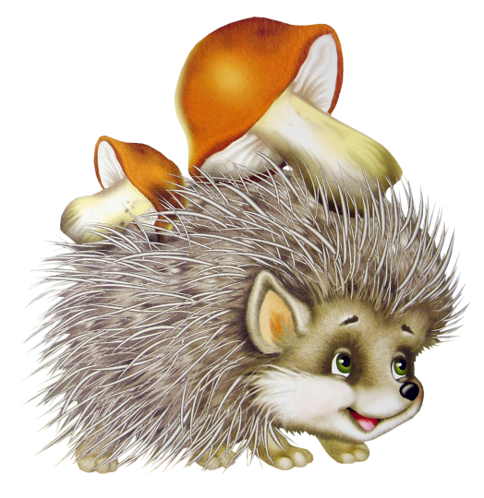
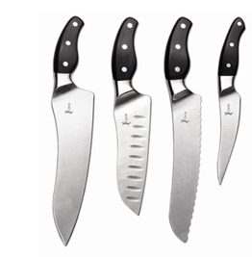
жа, жа, жа — мы видели ежа
жи, жи, жи — у меня ножи
Чистоговорки

Slide 9


жу, жу, жу — на лужок хожу
жок, жок, жок—у меня флажок

Slide 10
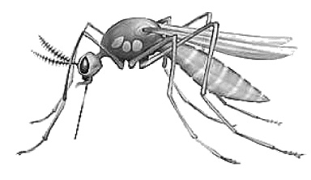
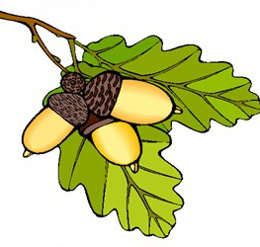
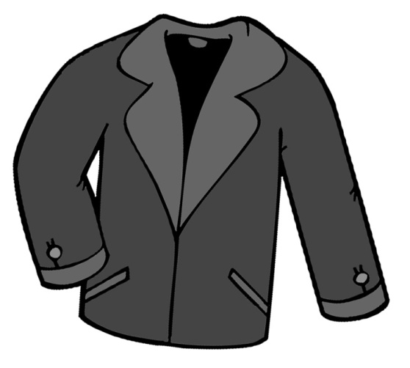

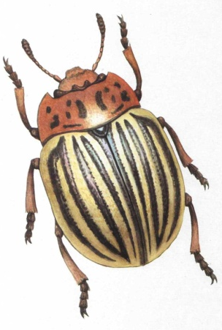
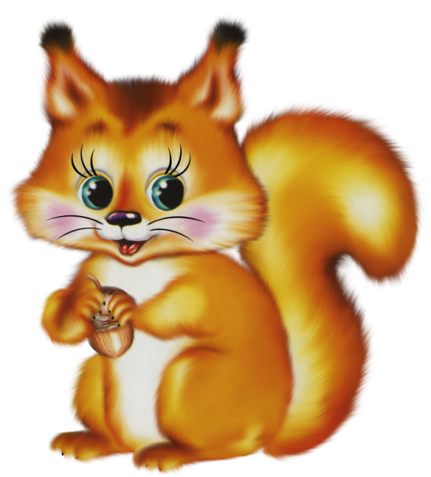
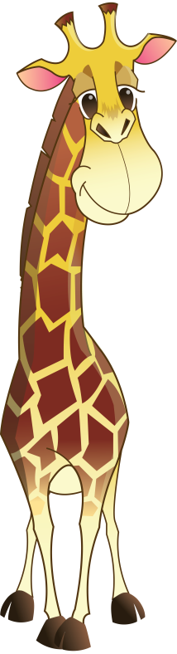
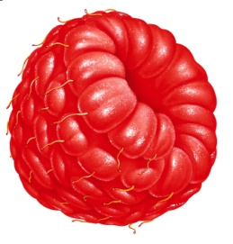
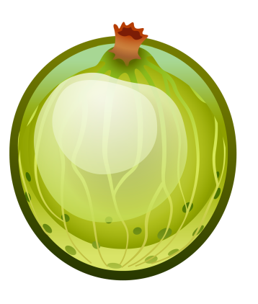

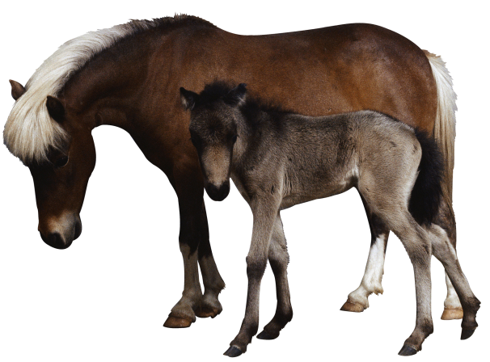
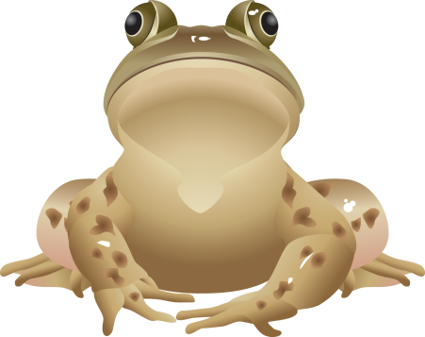
Узнавание звука Ж в словах
«Веселые картинки».
Примерные слова: жаба, комар, жук, желуди, орехи, белка, ежик, крыжовник, малина, конь, жеребенок.

Slide 11
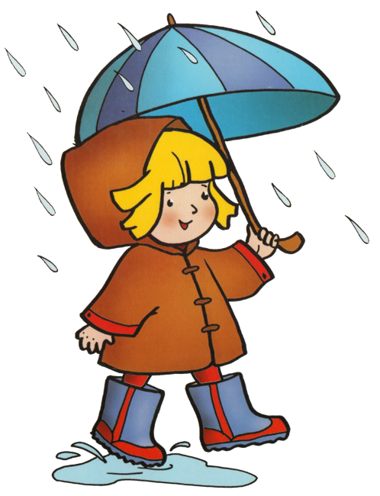
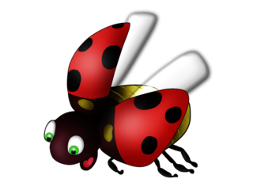

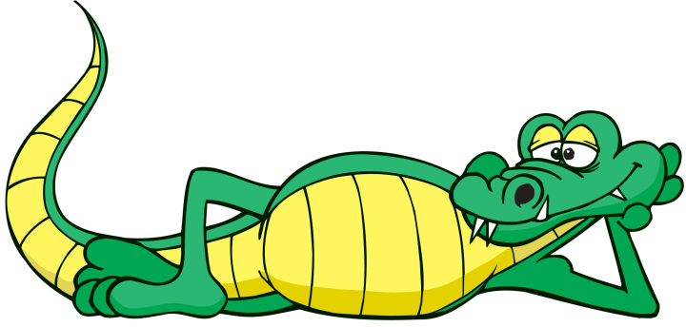
Автоматизация звука ж в стишках.
Дождик.
Дождик вылился на луг.
Стало много луж вокруг.
(И. Винокуров)
* * *
На лужайке я лежу
и на небо я гляжу.
Вот огромный жук летит
и жужжит, жужжит, жужжит.

Slide 12
Автоматизация звука ж в скороговорках
Живи да не тужи.
Не живут ужи, где живут ежи.
Не живут ежи, где живут ужи.
У ежа ежата, у ужа ужата.
Ужи уже в луже.
Лежит ежик у елки,
У ежа иголки.
Делай добро и жди добра.
Было добро, да давно;
А будет и опять,
Да долго ждать.

Slide 13
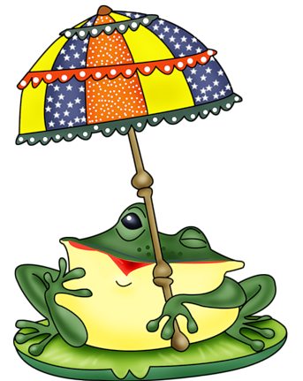
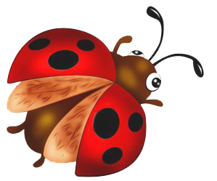
Автоматизация звука ж в играх
Игра «Жук и жаба».
Дети образуют круг. Воспитательница выбирает «жабу» и «жука».
«Жаба» сидит в кругу.
Дети:
Жаба толстая сидит и по сторонам глядит.
Ведь на ужин жук ей нужен, очень жабе нужен жук.
Жаба:
Вот жука бы увидать и скорей его поймать.
Ведь на ужин жук мне нужен, очень нужен жук на ужин.
Появляется жук.
Дети:
Вот жук летит, жужжит, жужжит.
Жук влетает в круг и говорит:
Я летаю и жужжу:
«жу-жу-жу, жу-жу-жу». (Останавливается.)
Надоело мне летать, надоело мне жужжать. (Садится.)
Под ромашкой посижу, на ромашку погляжу.
Дети:
Жаба жука увидела, прыг-прыг и поймала.
Пойманный «жук» становится «жабой»; если «жаба» не поймает «жука», то выбирается другой «жук».

Slide 14
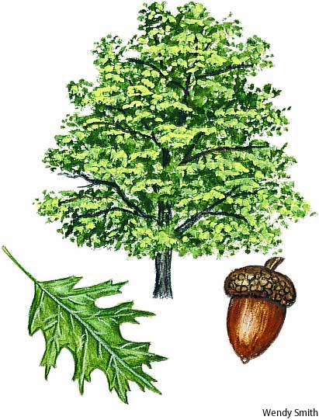
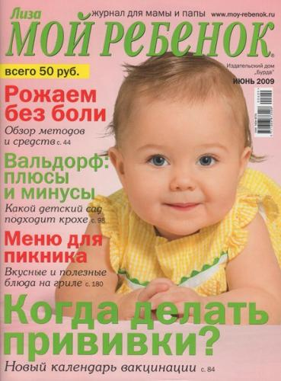
Закрепление звука Ж в ответах на вопросы
Что растет на дубе?
Что лежит на этажерке?

Slide 15
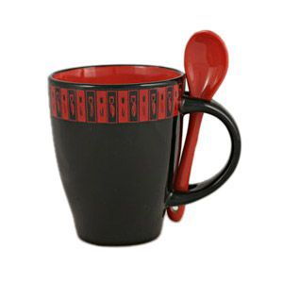
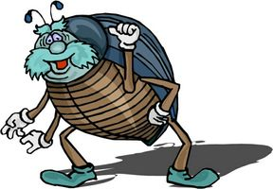
Где лежит ложка?
Как жужжит жук?

Slide 16
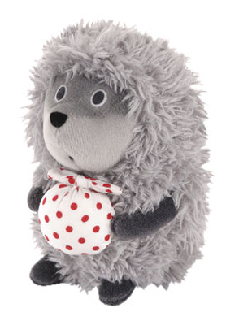
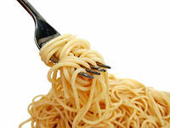
Дифференциация звука ж и ш в слогах
жа, жа, жа — мы видели ежа
ша, ша, ша — у меня лапша

Slide 17
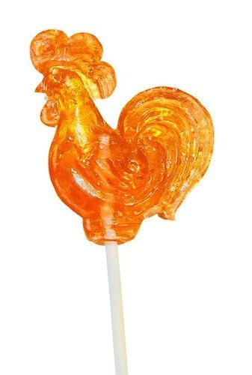
Жок, жок, жок – красненький флажок
Шок, шок шок — громко крикнул петушок

Slide 18
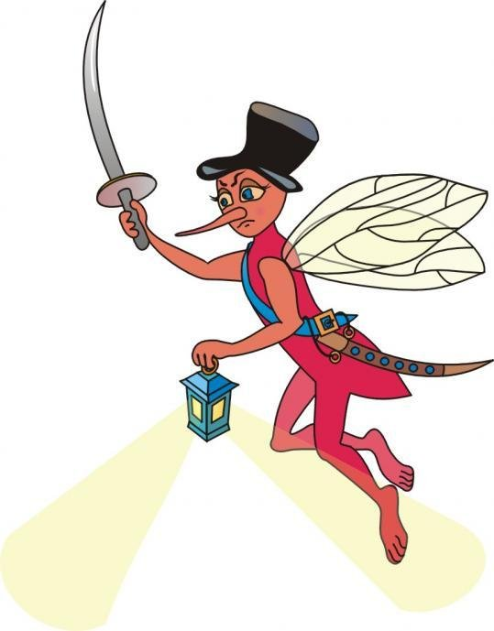
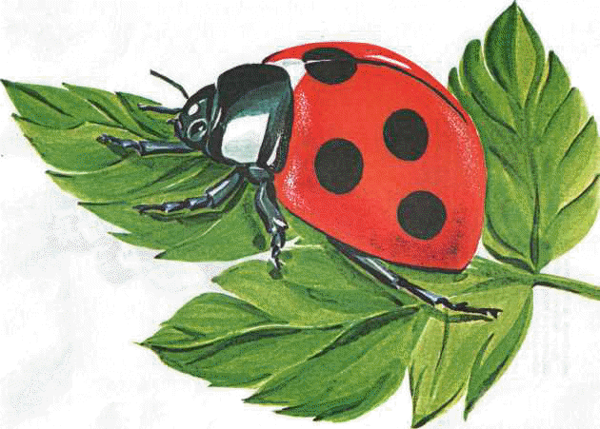
Дифференциация звука ж и з.
— Дети, вспомним песенку комара и песенку жука. Как гудит комар? (Дети отвечают: «з-з-з».) Как жужжит жук? (Дети отвечают: «ж-ж-ж».) А

Slide 19
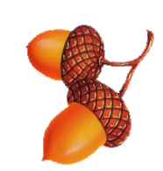
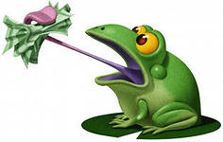
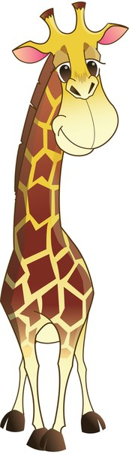
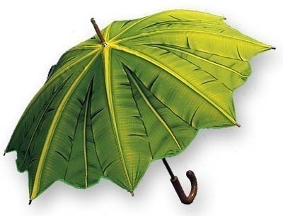

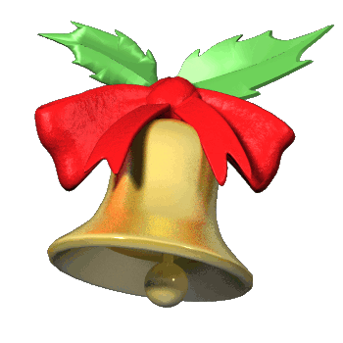
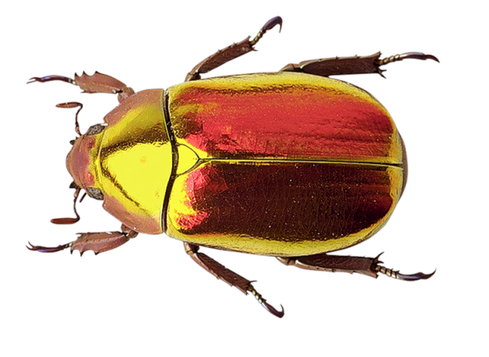
Дети определяют, в каком слове звучит песенка комара, а з каком — песенка жука и выставляют соответствующие сигналы.
Примерные слова: жаба, звонок, желуди, зонт, жук, зуб, роза, ваза, флажок, зебра, жираф.

